Slide 1
Základy managementu a marketingu
Ing. Nikola Straková

Slide 2
Ukončení předmětu
Podmínky udělení kolokvia:
SWOT analýza studia na vaší střední škole/na KFCHOV
  Do které jste chodili/chodíte/ve které pracujete
  Do 15. 11. 2020
Komunikační/propagační mix pro vaši školy
  Do které jste chodili/ve které pracujete
  Do 13. 12. 2020

Slide 3
Úkol1/2: Vypracujte SWOT analýzu studia na vaší střední škole/ na KFCHOV Ped MUNI
Uveďte, v čem je vaše škola dobrá, jaké jsou její silné stránky, v čem je lepší v porovnání s jinými školami? (S)
Které věci se vám ve škole nezdají být dobré, které jsou její slabé stránky? (uvádějte pouze věci, které může škola reálně měnit) (W)
Vyjmenujte možnosti/příležitosti, které by škola mohla využít? (O)
Vyjmenujte rizika/hrozby, které by ji mohly ohrozit? (T)

Slide 4
Úkol 2/2: Zodpovězte následující otázky
Jak lze využít silné stránky školy a příležitosti na zvýšení kvality školy?
Jak lze eliminovat slabé stránky školy a rizika/hrozby?

Slide 5
SWOT analýza
Metoda kvalitativního hodnocení všech relevantních stránek fungování organizace (školy)
Podstata = identifikace a vyhodnocení všech zásadních činitelů majících vliv na kvalitu:
  Silných (S) a slabých (W) stránek: vnitřní činitelé (učitelé, ředitel, vyučovací metody, …)
  Příležitostí (O) a hrozeb (T): vnější činitelé (legislativa, financování škol jejich zřizovatelem, slabé/silné populační ročníky, …)
Hodnotící aktéři = management školy, učitelé, žáci, rodiče, …)
  Metodou brainstormingu hodnotí jednotlivé činitele a zařazují je do příslušných kategorií (SWOT)

Slide 6
Proč se vytváří SWOT analýza?
Předpoklad: „Organizace dosáhne lepších výsledků a žádoucího úspěchu maximalizací identifikovaných silných stránek a využitím příležitostí na jedné straně a minimalizací odkrytých nedostatků a hrozeb na straně druhé.“ (Turek, 2008)

Slide 7
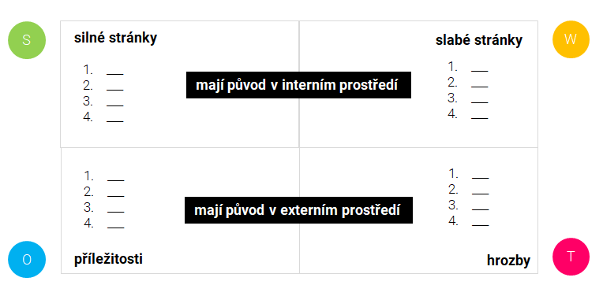
Matice SWOT
Čím sami sebe můžeme ohrozit?
V čem jsme dobří?
Co by nás mohlo zastavit?
Co se nám naskýtá?

Slide 8
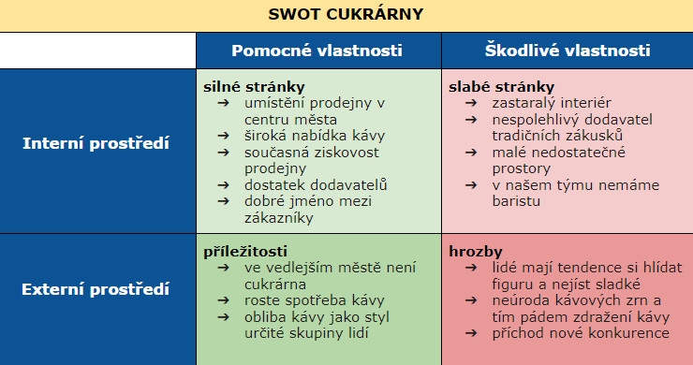
SWOT cukrárny

Slide 9
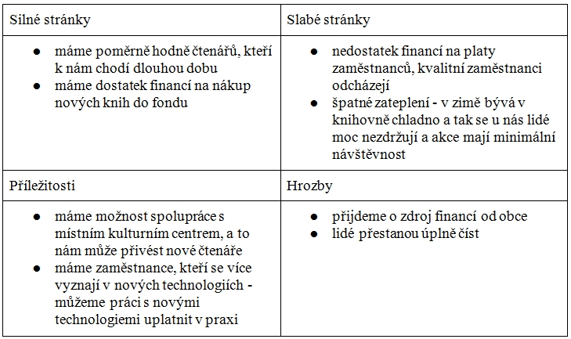
SWOT knihovny

Slide 10
SWOT strategie
 | Silné stránky (S) | Slabé stránky (W)
Příležitosti (O) | Použití předností k využití příležitostí (maxi-maxi) | Hledání příležitostí k překonání vlastních slabin (mini-maxi)
Hrozby (T) | Vlastními přednostmi překonat vnější ohrožení (maxi-mini) | Bránit se vlastním slabostem a vyhýbat se vnějším ohrožením (mini-mini)

Slide 11
Příklad SWOT strategie cukrárny
 | Silné stránky (S) | Slabé stránky (W)
Příležitosti (O) | Použití předností k využití příležitostí (maxi-maxi) Např. Ziskovost prodejny + ve vedlejším městě není cukrárna => Možnost otevřít další pobočku | Hledání příležitostí k překonání vlastních slabin (mini-maxi) Např. Dostatek dodavatelů + lidé mají tendence si hlídat figuru a nejíst sladké => Rozšíření sortimentu o zdravější zákusky, ovocné kokteily.
Hrozby (T) | Vlastními přednostmi překonat vnější ohrožení (maxi-mini) Např. Zastaralý interiér + ve vedlejším městě není cukrárna => Investice do nové pobočky ve vedlejším městě by mohla ohrozit nutnost investice do novějšího vybavení stávající prodejny. | Bránit se vlastním slabostem a vyhýbat se vnějším ohrožením (mini-mini) Např. Zastaralý interiér, malé nedostatečné prostory + příchod nové konkurence => Nutnost modernizace stávající prodejny, budování dobré pověsti a jména.

Slide 12
Komunikační/propagační mix
Konkrétní výběr komunikační/propagačních nástrojů u konkrétní firmy
  Reklama: prezentace produktu prostřednictvím médií (TV, rozhlas, tisk, …)
  podpora prodeje: soutěže – výhry, slevy, věrnostní karty, vzorky, dárky, …
  public relations: články, projevy, semináře, charitativní dary, publikace, …
  osobní prodej = dealerství
  přímý marketing (direct marketing): dopisy, emaily, katalogy, zákaznické časopisy, …
  Sponzorování: podporu určité události/díla za příležitost prezentovat svou značku, název nebo reklamní sdělení
  výstavy a veletrhy, atd.
Cílem je co nejlépe představit svůj výrobek/službu definovanému cílovému segmentu

Slide 13
Cíle komunikačního mixu/marketingové komunikace
zvýšení poptávky
zvýšení možnosti distribuce
vytváření silné značky
posílení pozice na trhu
vytváření image
motivace vlastních zaměstnanců atd.

Slide 14
Stádia odpovědi spotřebitele na marketingovou komunikaci
Model AIDA
A – Awareness – upoutání pozornosti
I – Interest – seznámení s výrobkem a vzbuzení zájmu
D – Desire – vyvolání přání zákazníka ke koupi
A – Action – přesvědčení o koupi
Notes:
1. Attention – vyvolání pozornosti
- může ji vyvolat např. „poutač“ (titulek, grafický prvek, zvukový efekt,...), nejlépe něco nového, neobvyklého. Pozornost takto získaná může být – bezděčná, záměrná.
2. Interest – vzbuzení zájmu
- poutač pozornosti musí vést příjemce k zájmu o produkt či značku
3. Desire / Decision – touha, rozhodnutí
- zahrnuje stimulaci motivace např. prostřednictvím argumentů přesvědčující o výhodnosti nákupu. Nejvhodněji kombinovat jak emociální apely, tak racionální argumenty.
4. Action – realizace rozhodnutí, nákupní

Slide 15
Formulace komunikačního mixu
Popište školu a vymezte problém
Vyzvedněte přednosti ve vztahu k jiným alternativám
Zvolte cílový segment a popište ho
Vyberte vhodné propagační nástroje
Detailně popište použití propagačních nástrojů
  Vzhled/grafika, místo prezentace nástrojů, čas, text, …

Slide 16
Volba cílového segmentu/segmentace zákazníků
proces, kterým se zákazníci rozdělí do skupin s podobnými potřebami, přáními a srovnatelnými reakcemi na marketingovou nabídku
umožňuje lépe se zaměřit na potřeby zákazníků
Komunikační mix 1
Komunikační mix 2
Komunikační mix 3
Segment 1
Segment 2
Segment 3

Slide 17
Segmentační kritéria
geografická
  Obyvatelé města, okresu, kraje, státu
demografická a socioekonomická
  Pohlaví, věk, příjmy, vzdělání, …
psychografická
  Životní styl, osobní vlastnosti, společenská vrstva, volnočasové aktivity
behaviorální
  Chování, postoje, způsoby užívání určitého produktu

Slide 18
Příklad demografické segmentace
Věková skupina: 25-35, žije v Praze, průměrný příjem.
Věková skupina: 40-60, žije v Brně, příjem 40-60 tisíc.

Slide 19
Příklad psychografické segementace
Skupina senzitivní na cenu (dobře reagují na slevové akce).
Skupina nadšenců do sportu (fandové fotbalu a hokeje, sledování o večerech a víkendech).
Maminky na mateřské dovolené (sledování v průběhu dne, sledují seriály či dětské pořady).
Technologičtí nadšenci (cena není podstatná, sleva často vyvolá pocit zaostalosti technologie, hledají novinky, chtějí být první).

Slide 20
Problém školy
Zajištění vhodné kvality a kvantity uchazečů
Propagace události pořádané školou (den otevřených dveří, ples, vystoupení žáků, …)
Tvorba dobrého jména školy
Zajištění uplatnění absolventů na trhu práce
Zajištění kvalitního učitelského sboru
….

Slide 21
Zákazníci školy?
Žáci
Rodiče
Učitelé
Zaměstnavatelé
Veřejnost
…

Slide 22
Komunikační mix školy
Reklama na internetu = základ, naprostá nezbytnost
  Kvalitní webové stránky = nepřetržitá reklama, předpokladem je snadná ovladatelnost, aktuálnost, dobré technické provedení
Osobní prodej
  Veletrhy středních škol
Tradiční výrazové prostředky
  Prospekty, brožury, katalogy, inzeráty, …
Reklama
  Rozhlas, TV
…

Slide 23
Obsah předmětu
Základy management
  Pojem management
  Osobnost manažera
  Prostředí managementu
  Sekvenční manažerské funkce (plánování, organizování, vedení, kontrola)
Základy marketingu
  Pojem marketing
  Marketingové koncepce
  Marketingový mix (4P – výrobek, cena, distribuce, propagace/komunikační mix)

Slide 24
Doporučená literatura
KOTLER, Philip. Marketing management: Analýza, plánování, využití, kontrola. 2. Praha: Victoria publishing, 1995. ISBN 80-85605-08-2.
KOTRBA, Tomáš. Učebnice manažerské komunikace a dovedností. Znojmo: Soukromá vysoká škola ekonomická Znojmo, 2009. ISBN 978-80-87314-02-9.
KRPÁLEK, Pavel a Katarína KRPÁLKOVÁ-KRELOVÁ. Praktikum z didaktiky ekonomických předmětů. V Praze: Oeconomica, nakladatelství VŠE, 2017. ISBN 978-80-245-2239-5.
POŠVÁŘ, Zdeněk a Helena CHLÁDKOVÁ. Management. Brno: Mendelova zemědělská a lesnická univerzita v Brně, 2009. ISBN 978-80-7375-347-4.
RYGLOVÁ, Kateřina, Michal BURIAN a Ida VAJČNEROVÁ. Cestovní ruch: podnikatelské principy a příležitosti v praxi. Praha: Grada Publishing, 2011. ISBN 978-80-247-4039-3.
VODÁČEK, Leo a Olga VODÁČKOVÁ. Management: Teorie a praxe. Praha: Management Press, 1996. ISBN 80-85943-19-0.
TUREK, Ivan. Didaktika. Bratislava: Wolters Kluwer (Iura Edition), 2008. ISBN 978-80-8078-198-9.

